Slide 1

seok830621
5
두잇파킹
off
이학승, 박재현, 박준상, 엄지수, 이찬혁

Slide 2
목차
seok830621
5
1) 서비스 소개
2) 타사와의 서비스 비교
off
3) 시나리오 소개 및 시연
4) 개선점

Slide 3
서비스 소개
seok830621
5
서비스 카테고리
도면 기반
위치 기반
예약
off
도면, 위치 기반의 주차자리 예약 서비스!
원하는 주차장의 내가 원하는 자리까지 예약하는 주차장 정보 소프트웨어.
주차장 검색, 예약, 예약 조회 등 내가 원하는 주차장의 도면을 보고 예약이 가능하다.
서비스 설명
해당 주차장 도면을 통해 예약 가능!
사용자는 주차장의 도면을 보고 예약이 가능하다.
관리자는 예약 현황 및 관리 가능하다.
서비스 특징

Slide 4
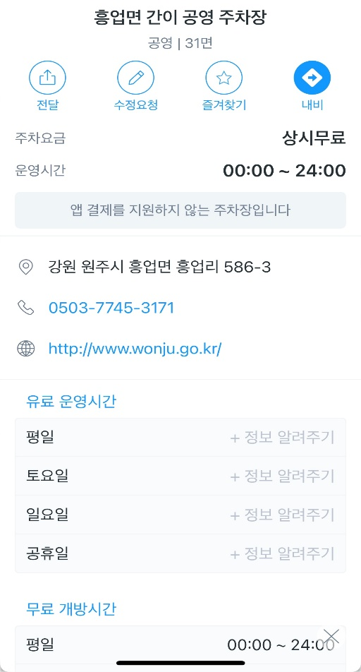
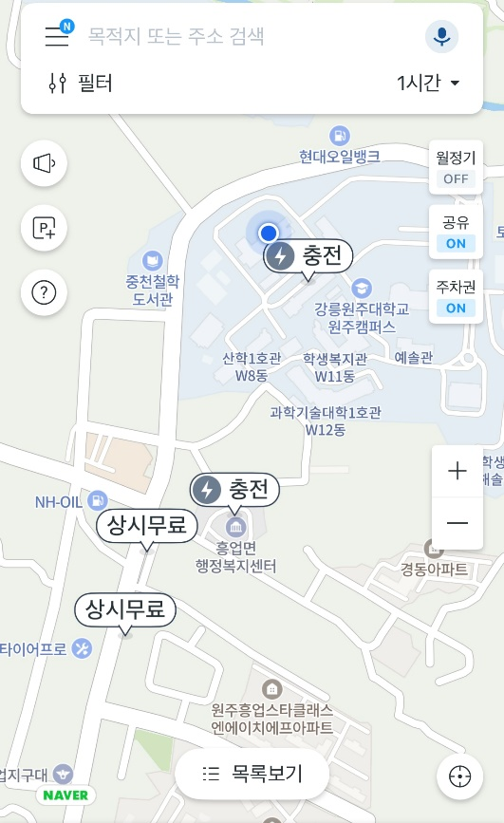
타사와의 서비스 비교
seok830621
5
타사 서비스
off
주차장 위치와 정보만 제공

Slide 5
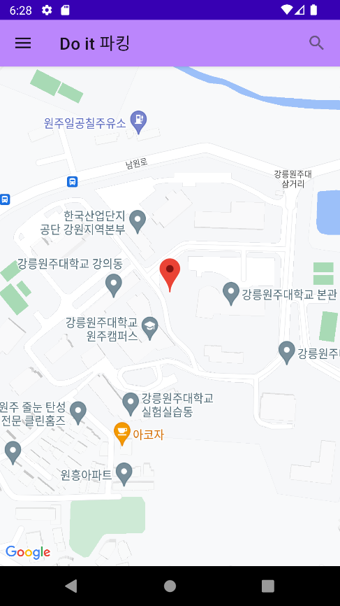
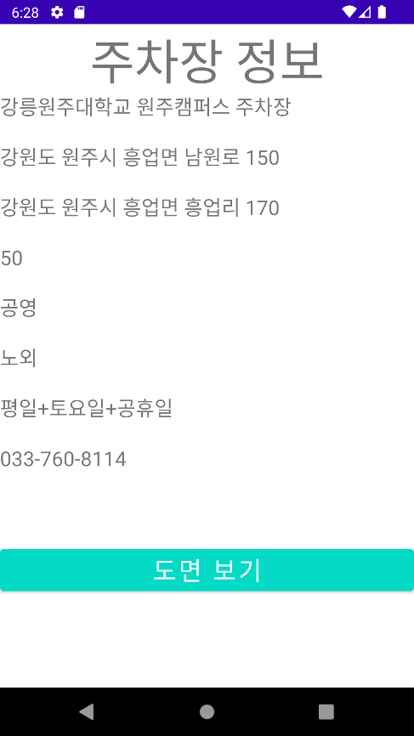
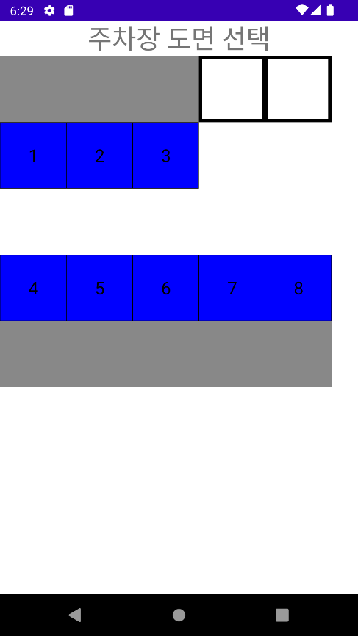
타사와의 서비스 비교
seok830621
5
두잇 파킹
off
주차장 위치, 정보 및 도면까지 제공!

Slide 6
시나리오 소개 및 시연
seok830621
5
off
시나리오 소개 및 시연

Slide 7
개선점
seok830621
5
도면 단일화
다양한 형태의 주차장을 모두 반영하기 힘드므로 몇 가지의 도면으로 통합한다.
off
UI 개선
유저 인터페이스를 깔끔하게 통합한다.
데이터베이스 검색 최적화
검색의 순차탐색에 대한 최적화를 진행한다.

